Slide 1
Bases de données
SQL(2019)

Slide 2
Introduction
Généralités
Utilisation de NotePad++
Utilisation de phpMyAdmin (via UwAmp ou WampServeur)
Méthode d’enregistrement des fichiers et des dossiers
Base de données : Une base de données est un système d’archivage d’informations régies par le logiciel de GDBD. Les informations contenues dans cette base de données sont indexées, recherchées et restituées sur demande. Il ne faut pas y toucher directement, la base de données s’occupe de tout (une fois qu’on l’a paramétrée bien sûr).
SQL : Langage permettant d’effectuer des requêtes sur les bases de données

Slide 3
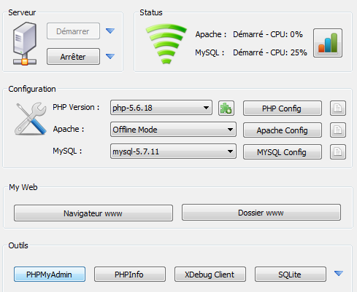
Utilisation de UwAmp et phpMyAdmin

Slide 4
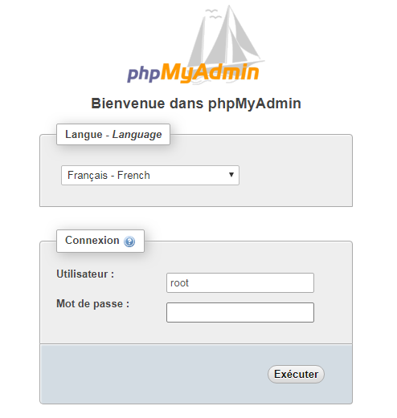
Accès phpMyAdmin

Slide 5
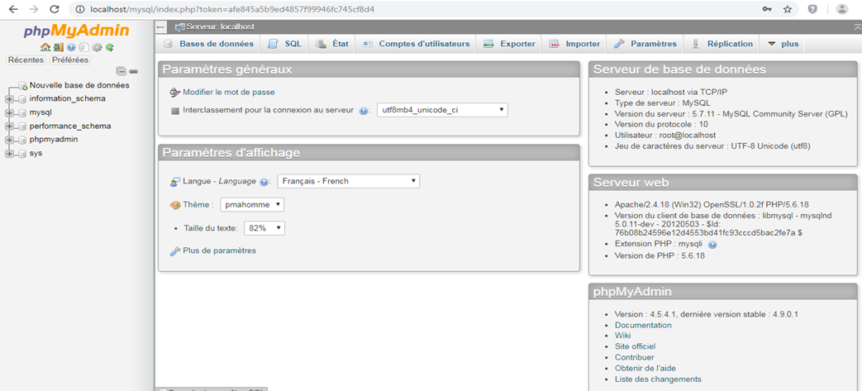
Interface phpMyAdmin

Slide 6
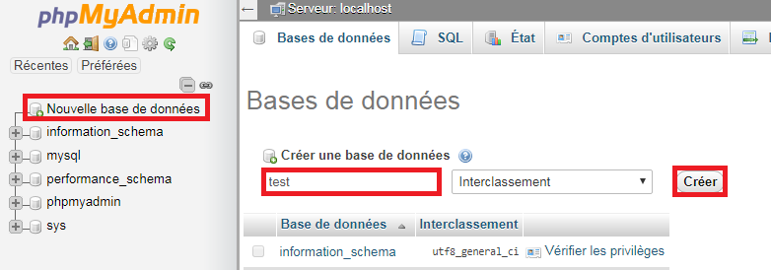
Création d’une nouvelle BDD

Slide 7
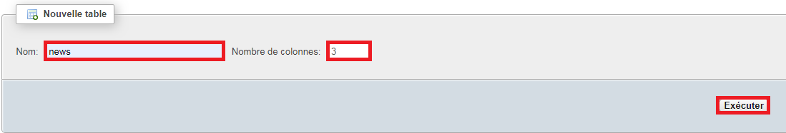
Nom et colonnes

Slide 8
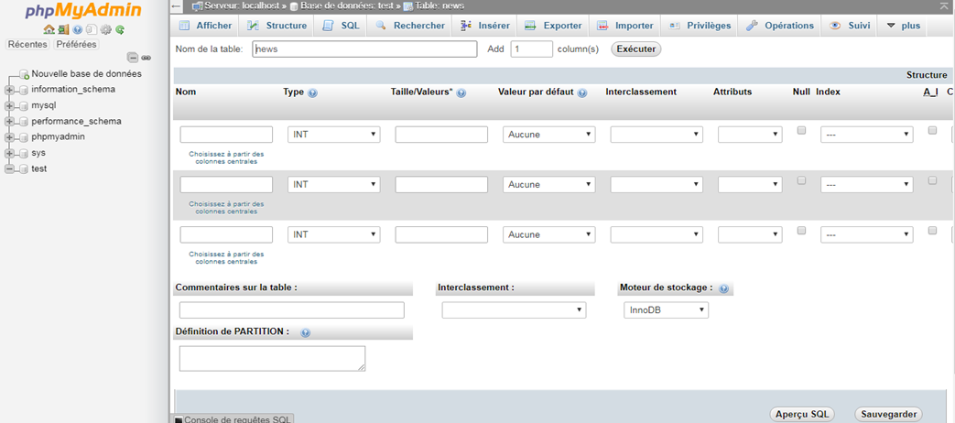
Contenu de la BDD

Slide 9
Définitions
Champ : permet de définir le nom du champ ;
Type : le type de données que va stocker le champ (nombre entier, texte, date…) ;
Taille/Valeurs : permet d'indiquer la taille maximale du champ, utile pour le type VARCHAR notamment, afin de limiter le nombre de caractères autorisés ;
Index : active l'indexation du champ. Ce mot barbare signifie dans les grandes lignes que votre champ sera adapté aux recherches. Le plus souvent, on utilise l'index PRIMARY sur les champs de type id ;
AUTO_INCREMENT : permet au champ de s'incrémenter tout seul à chaque nouvelle entrée. On l'utilise fréquemment sur les champs de type id.

Slide 10
Définitions
NUMERIC : ce sont les nombres. On y trouve des types dédiés aux petits nombres entiers (TINYINT), aux gros nombres entiers (BIGINT), aux nombres décimaux, etc.
DATE and TIME : ce sont les dates et les heures. De nombreux types différents permettent de stocker une date, une heure, ou les deux à la fois.
STRING : ce sont les chaînes de caractères. Là encore, il y a des types adaptés à toutes les tailles.
SPATIAL : cela concerne les bases de données spatiales, utiles pour ceux qui font de la cartographie.
INT : nombre entier ;
VARCHAR : texte court (entre 1 et 255 caractères) ;
TEXT : long texte (on peut y stocker un roman sans problème) ;
DATE : date (jour, mois, année).

Slide 11
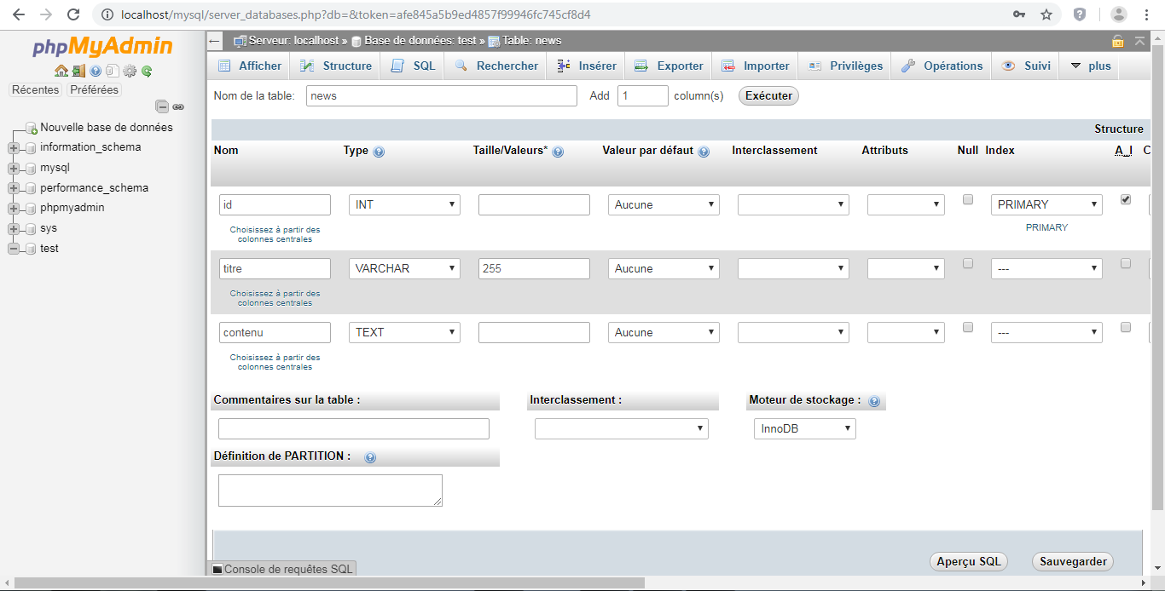
Saisie

Slide 12
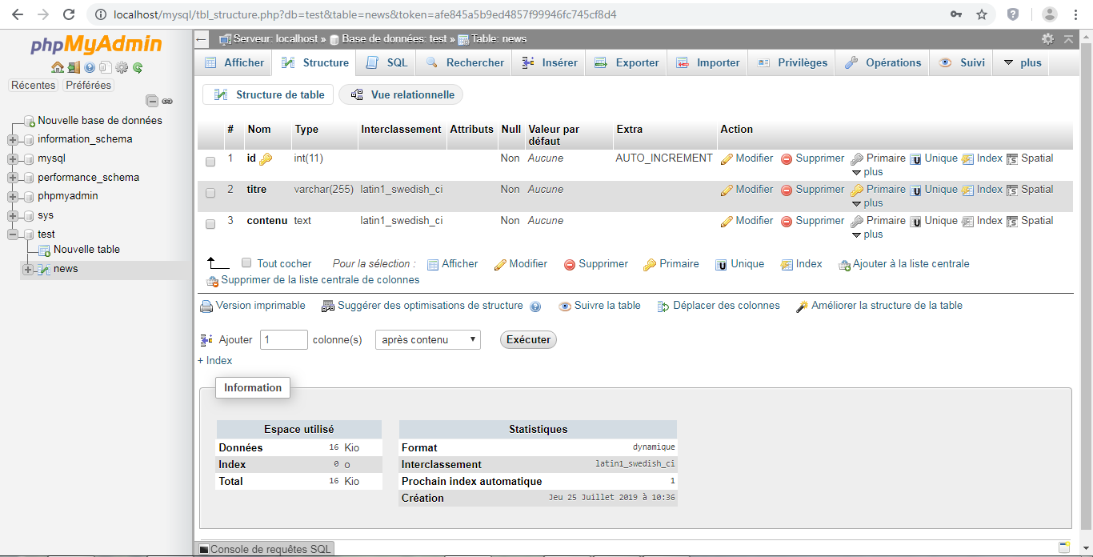
Accueil de la BDD

Slide 13
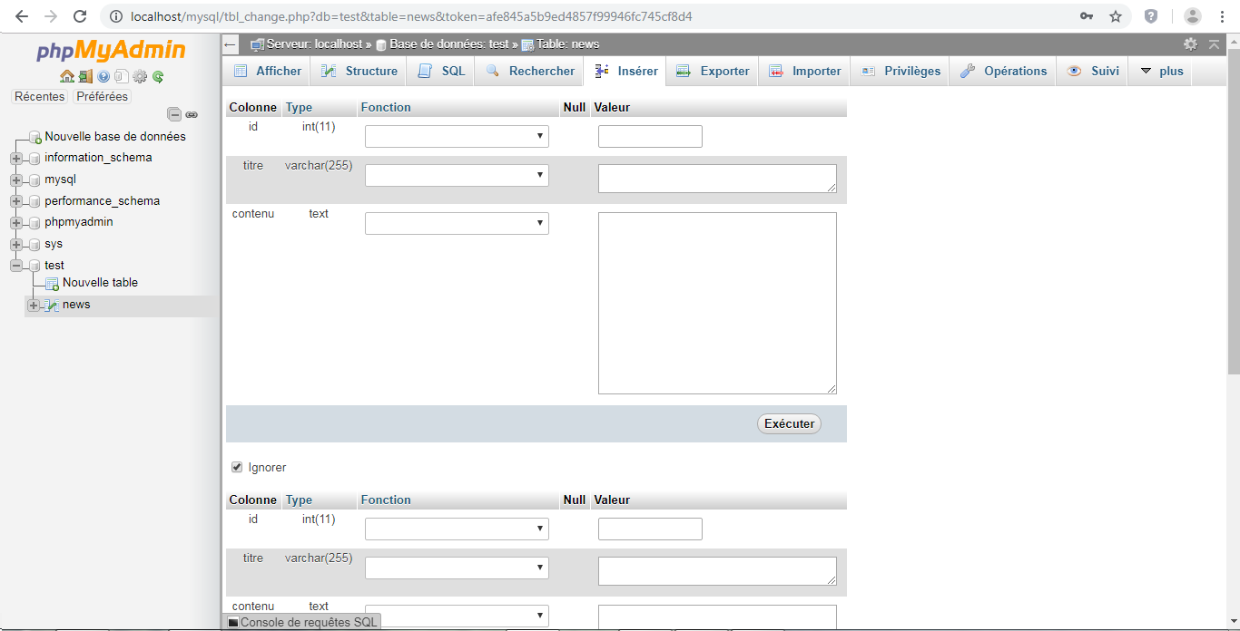
Insérer

Slide 14
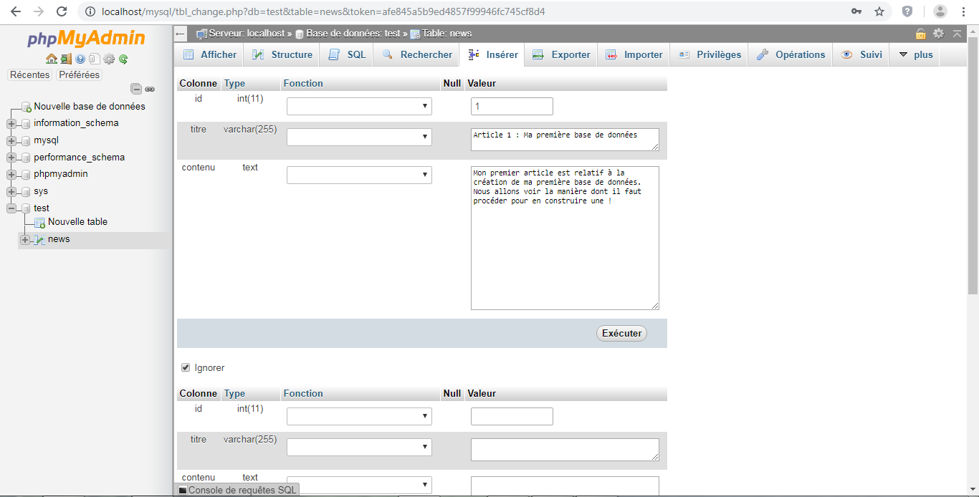
Paramétrage

Slide 15
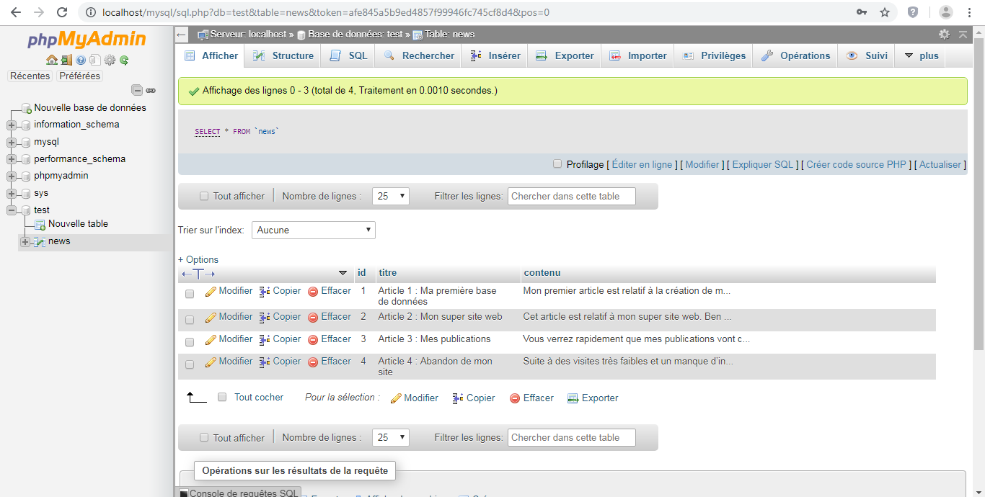
Les différentes entrées

Slide 16
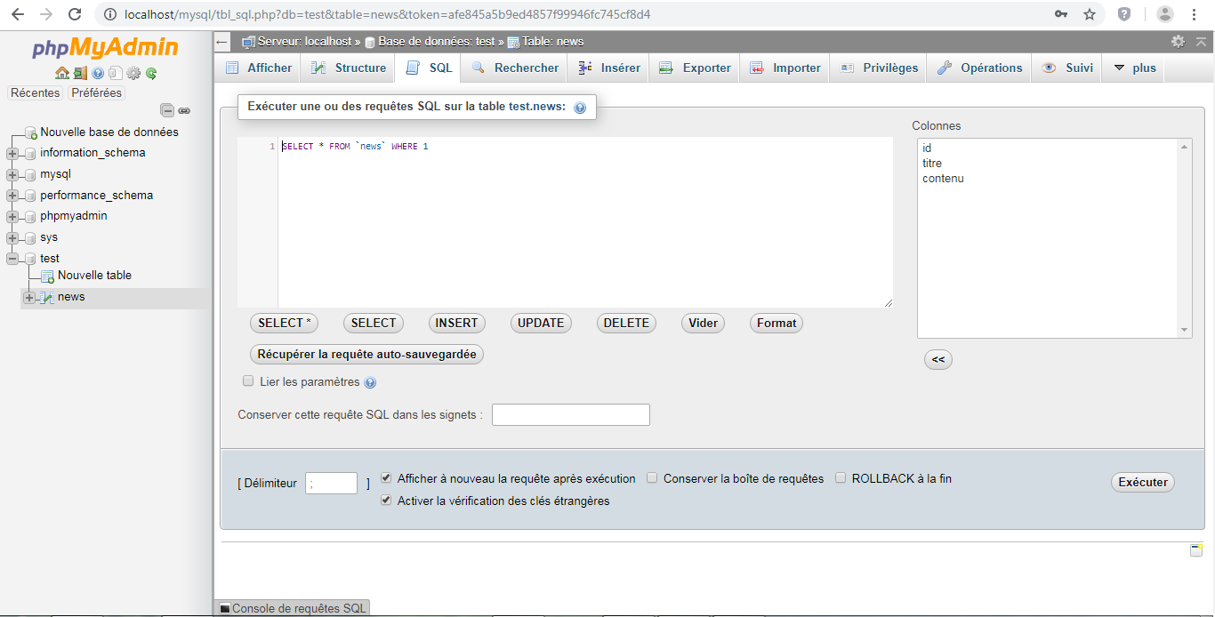
Requêtes SQL

Slide 17
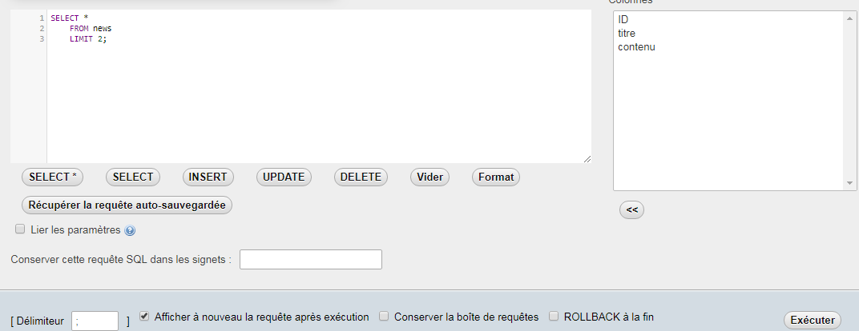
Une première requête

Slide 18
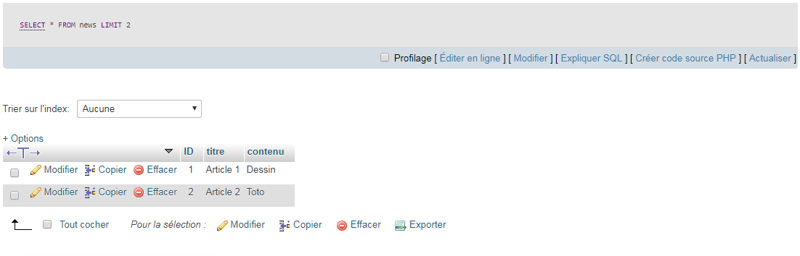
Résultat

Slide 19
Les requêtes
Nous allons avant tout réaliser une base de données qui permettra de réaliser des requêtes. Nous allons mettre en place la base suivante (Clients) :
N° | nom (VARCHAR) | prenom (VARCHAR) | email (VARCHAR) | service (VARCHAR) | age (INT) | sexe (VARCHAR)
1 | Dupont | Pierre | pierre.dupont@orange.fr | orange | 30 | H
2 | Lahire | Jeanne | J-lahire@free.fr | free | 28 | F
3 | Dur | Cécile | cdur57@gmail.com | gmail | 27 | F
4 | Machin | Truc | machin.truc@orange.fr | orange | 31 | H
5 | Madame | Flo | MFdu57@gmail.com | gmail | 28 | F
6 | Pol | Claude | PCdu57@gmail.com | gmail | 33 | H

Slide 20

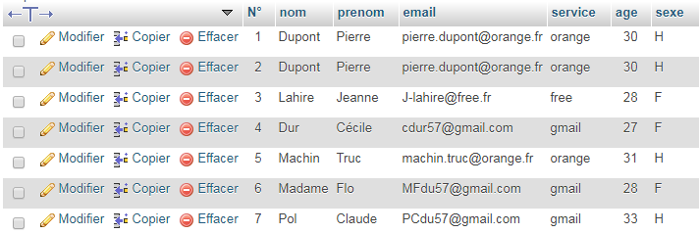
Les requêtes de base
Ajout d’une entrée
Tout sélectionner dans la base de données Clients :

Slide 21

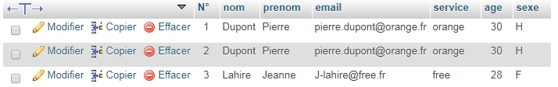

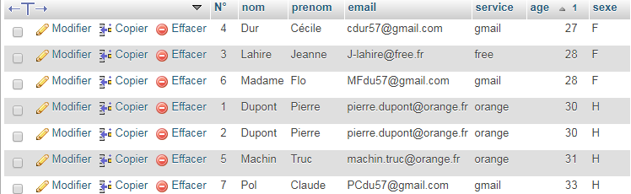
Les requêtes de base (suite)
Tout sélectionner dans la limite de 3 dans la base de données Clients :
Trier en fonction d’un champ :

Slide 22

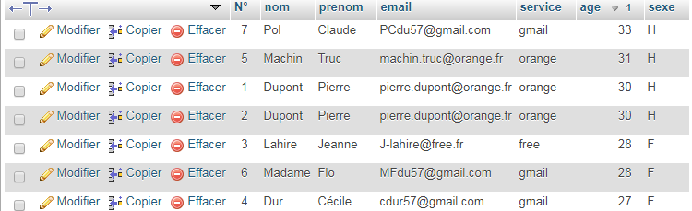

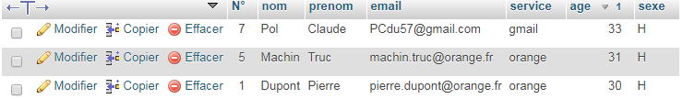
Les requêtes de base (suite)
Trier en fonction d’un champ de manière décroissante :
Combiner tri et limite :

Slide 23

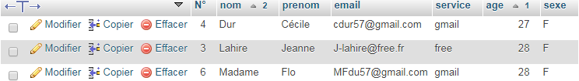


Les requêtes de base (suite)
Combinaison de tris :
Chercher en fonction d’une valeur d’une entrée :

Slide 24
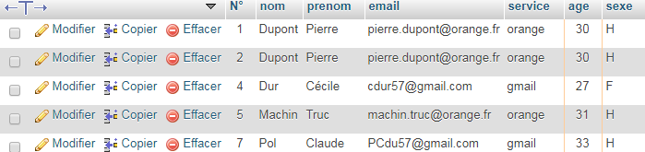


Les requêtes de base (suite)
Chercher en fonction de l’inverse d’une valeur d’entrée :
Multicritères :

Slide 25



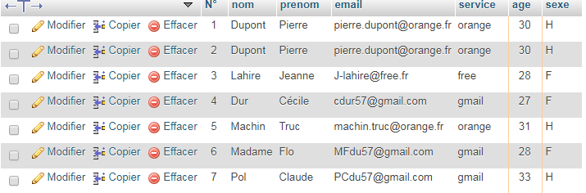
Les requêtes de base (suite)
Quelqu’un a-t-il oublié de saisir son âge ?
Et quelqu’un a-t-il saisi son âge ? (inutile dans notre cas…)

Slide 26
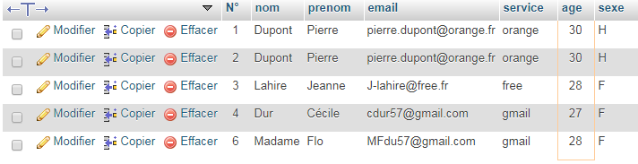

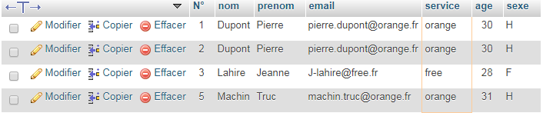

Les requêtes de base (suite)
Recherche entre A et B :
Chercher une liste :

Slide 27




Les requêtes de base (suite)
Qui a un nom qui commence par M ?
Qui a un nom de 3 lettres ?

Slide 28

Activité n°1
__________________________________________________________________________________________________________________________________________________________________________________________________________________________________
Créez et paramétrez la base de données A1 choisissez la nature des champs les plus adéquats. Saisissez, uniquement avec des requêtes SQL, les entrées du tableau suivant. A l’aide de requêtes réorganisez la base par service, ordre alphabétique et par âge (toutes les requêtes SQL seront copiées sur NotePad++ et les résultats sur impression écran).
N° | nom | prenom | grade | service | age | sexe
1 | PAPIER | Claude | agent | impression | 30 | H
2 | ENCRE | Josiane | agent | vente | 33 | F
3 | ROULEAU | Jean | ETAM | impression | 30 | H
4 | PRESSE | Sébastien | ETAM | vente | 34 | H
5 | CARTOUCHE | Henriette | cadre | impression | 45 | F
6 | LASER | Jeannette | agent | accueil | 24 | F
7 | RACK | Serge | cadre | impression | 30 | H
8 | ROULEMENT | Patrick | directeur | direction | 45 | H
9 | FEUILLE | Claudette | agent | impression | 33 | F
10 | MASSICOT | Albine | agent | impression | 32 | F

Slide 29

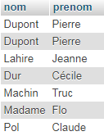






Les calculs et les données
Sélectionner un champ : Sélectionner des champs :
Les différentes valeurs d’un champs : Changer le nom d’un champ (provisoire) :

Slide 30
Les calculs et les données (suite)
Pour faire des calculs il nous faudra une nouvelle base de données qui propose de nombreuses valeurs. Nous allons donc paramétrer cette nouvelle base de données (Ventes) :
N° | rèf (VARCHAR) | produit (VARCHAR) | stock (INT) | commande (INT) | prix (INT) | livraison (INT)
1 | AB2300 | Chaise noire | 350 | 220 | 55 | 10
2 | AB2301 | Chaise rouge | 100 | 29 | 60 | 10
3 | AB2302 | Chaise bleue | 120 | 22 | 60 | 10
4 | AB2303 | Chaise blanche | 90 | 4 | 60 | 10
5 | ER200 | Table noire | 13 | 2 | 100 | 14
6 | ER201 | Table blanche | 11 | 1 | 100 | 14
7 | ER202 | Table rouge | 4 | 0 | 100 | 14
8 | FT4000 | Bahut 2p | 11 | 3 | 125 | 22
9 | FT5000 | Bahut 4p | 14 | 13 | 280 | 30

Slide 31
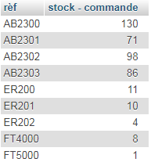

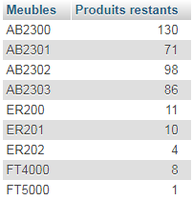

Les calculs et les données (suite)
Opérations de base (+, -, *, /) :
Renommer et calculer

Slide 32
Activité n°2
__________________________________________________________________________________________________________________________________________________________________________________________________________________________________
A l’aide de requêtes calculez le prix d’achat de 8 chaises AB2300 avec livraison (la livraison est comptée une seule fois au client).
Calculez la somme que va gagner le vendeur (le prix de la livraison n’est pas comptée puisque c’est le service de livraison qui en bénéficie).
Calculez la somme que va gagner le vendeur avec l’ensemble des produits vendus (champ commande).
Calculez le nombre de produits restants.
Ajoutez, à l’aide de requêtes SQL, FT4001 et FT5001 (les bahuts en couleur noir avec les mêmes prix que leurs homologues et création de stock de 10 pièces chacun)
Toutes les requêtes SQL seront copiées sur NotePad++ et les résultats sur impression écran.

Slide 33
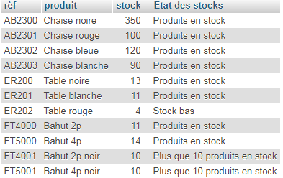
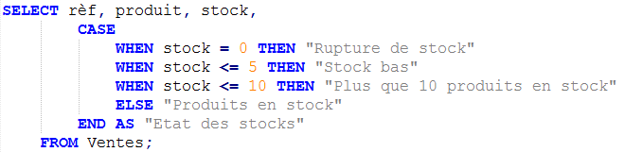
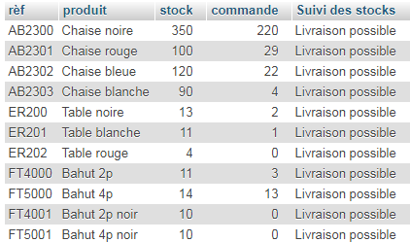
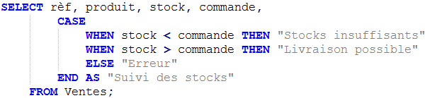
Comparaisons
Comparaison entre champs :
Tests de quantité pour chaque entrée :

Slide 34






Compter
Compter le nombre d’entrées :
Compter les différentes valeurs d’un champ :
Compter les occurrences d’une valeur particulières d’un champ :

Slide 35
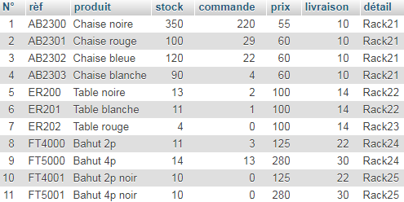

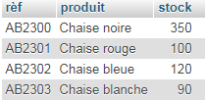

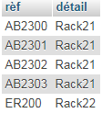
Jointures de tables
Une information de chaque table :
Fusion des tables :
Il y a quoi dans mon tiroir ?

Slide 36
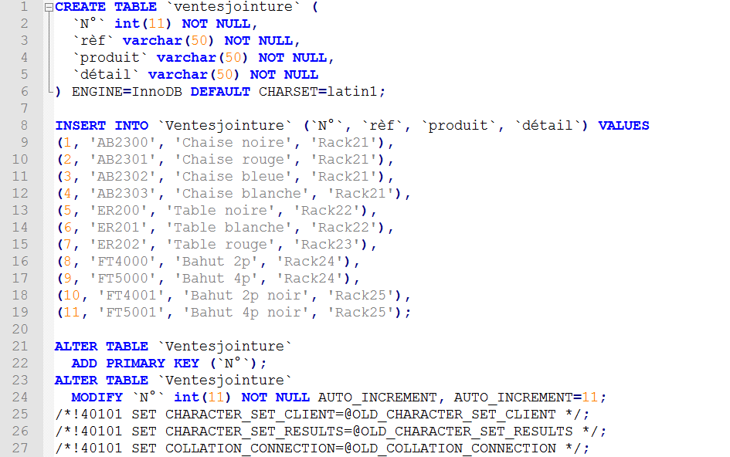

Slide 37
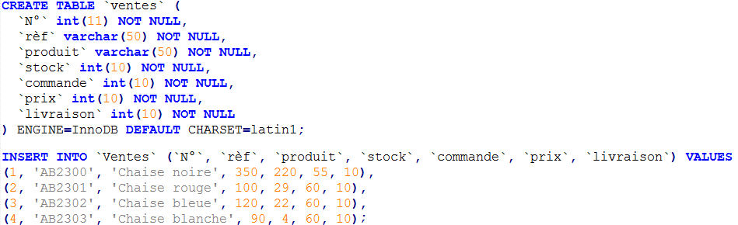
Export / Import
Il est possible d’importer et d’exporter une base de données grâce à la fonction Exporter et Importer de phpMyAdmin. Il est possible d’ouvrir une base de données et de l’enregistrer. Le document peut alors être modifié avec NotePad++ ou autre.

Slide 38
Activité n°3
__________________________________________________________________________________________________________________________________________________________________________________________________________________________________
Créez et paramétrez une base de données avec vos camarades de promotion (NOM, prénom, âge, moyenne au baccalauréat, adresses mail…).
Calculez la moyenne d'âge de la promotion et réalisez un tri (plus jeune si inférieur à la moyenne, dans la moyenne si égal et plus vieux si supérieur à la moyenne)
Calculez la moyenne générale de la promotion obtenue au baccalauréat et réalisez un tri (entre 10 et 12 : Tout juste ! Entre 12 et 14 : Assez bien ! Entre 14 et 16 : Bien ! Supérieur à 16 : Waouh !!!!)
Exportez votre base de données. Toutes les requêtes SQL seront copiées sur NotePad++ et les résultats sur impression écran.

